Slide 1

SOCIAL NETWORK ANALYSIS
ANALISI COMPORTAMENTALE ALL’INTERNO DI UNA PIATTAFORMA SOCIAL
OTTOBRE/NOVEMBRE/DICEMBRE 2022
MEMBRI DEL GRUPPO :
• Samuel Obeng Takyi (881431)
• Jinpeng Zhang (886854)

Slide 2




Contesto
Piattaforma social utilizzata:
TWITTER
Paesi presi in considerazione:
Italia
Regno Unito
Germania
Stati Uniti
Francia
Spagna
Evento: attacchi da parte di gruppi di attivisti contro il cambiamento climatico

Slide 3
Commettere reati riesce davvero ad avere un impatto positivo sulla massa?
E’ davvero necessario attirare l’attenzione del pubblico prendendo di mira l’arte?
QUESITO
Come possiamo aiutare il nostro pianeta per noi e per le generazioni future?
Com’è stato percepito tale messaggio dagli utenti della piattaforma social di twitter?

Slide 4
Louvre di Parigi
Courtauld Gallery di Londra
La Kelvingrove Art Gallery di Glasow
La Manchester Art Gallery
La National Gallery
LE PROTESTE AMBIENTALISTE
Uffizi di Firenze
Museo del ‘900 di Milano
museo di Barberini in Germania
museo Mauritshuis.
museo di Madrid

Slide 5
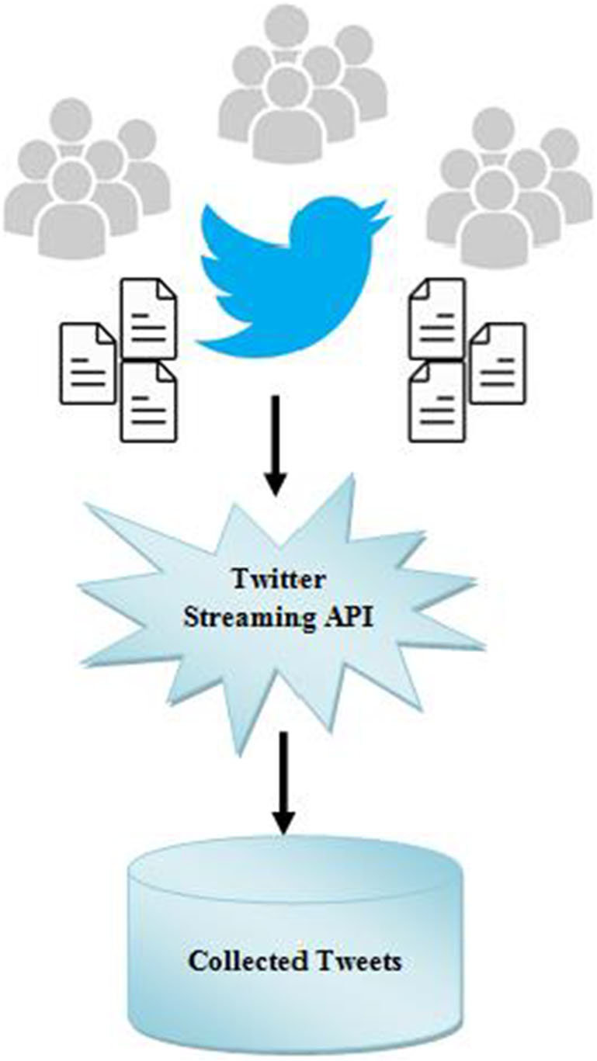

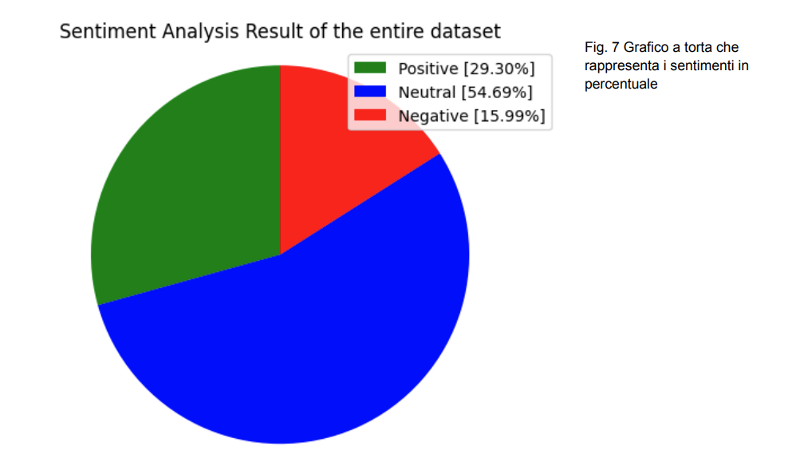
DATI RACCOLTI
600 mila righe di tweet raccolti negli ultimi 3 mesi
Eventi analizzati:
- Tendenze
- Sentimento
- Campagne pubblicitarie
- Interazioni degli utenti
La raccolta periodica delle API di Twitter

Slide 6
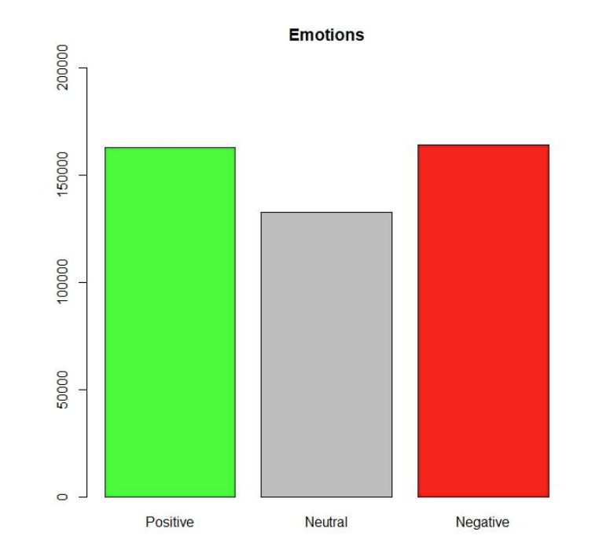
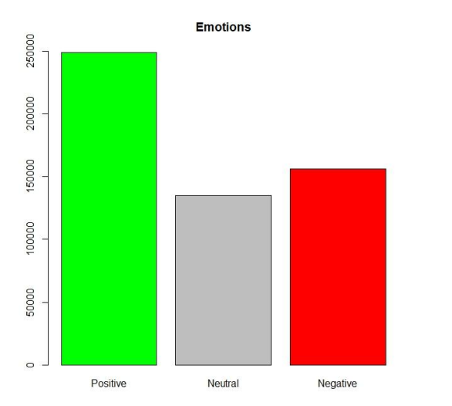
SENTIMENT ANALYSIS
Analizzare gli atteggiamenti degli utenti verso un determinato argomento utilizzando un algoritmo che determina le opinioni degli utenti.
Grafico a barre che prende di mira un gruppo più ristretto di utenti
Grafico che rappresenta il numero di tweet per ogni sentimento

Slide 7
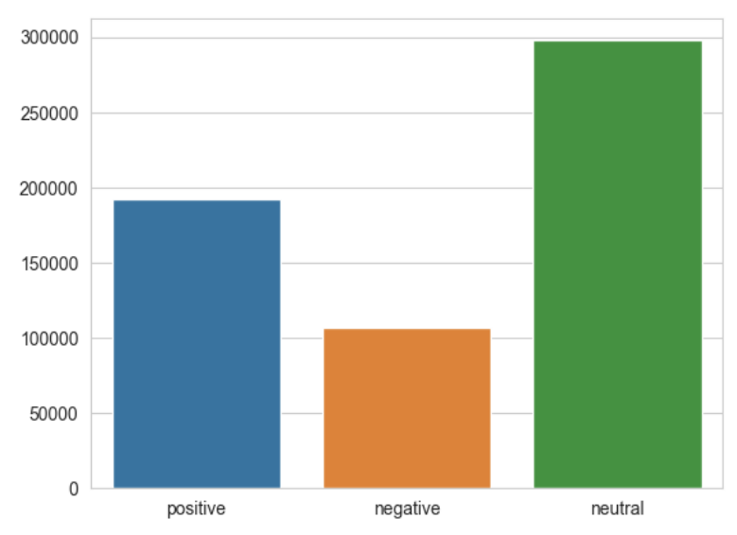
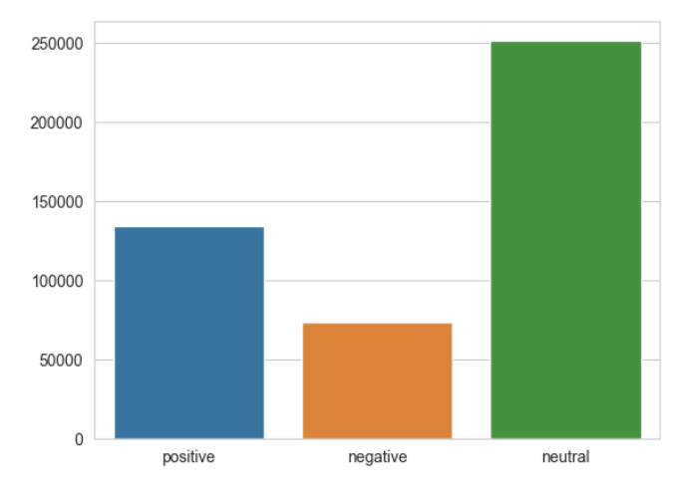
Grafico a barre che rappresenta i sentimenti dei tweet totali ricavati tramite la libreria textblob di python
Osserviamo le emozioni degli utenti tramite dei grafici a barre:
Grafico a barre che rappresenta i sentimenti dei tweet mirati ricavati tramite la libreria textblob di python

Slide 8
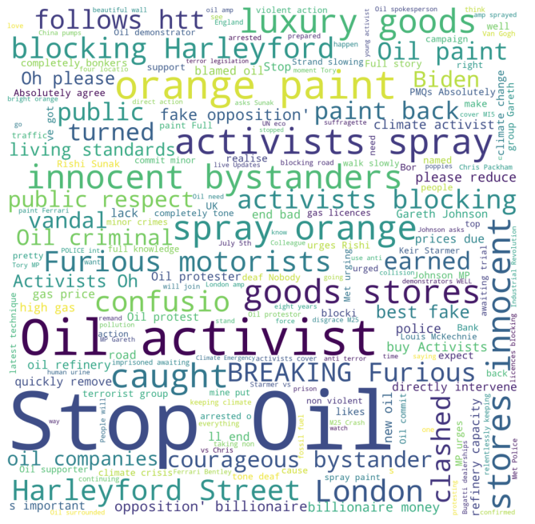
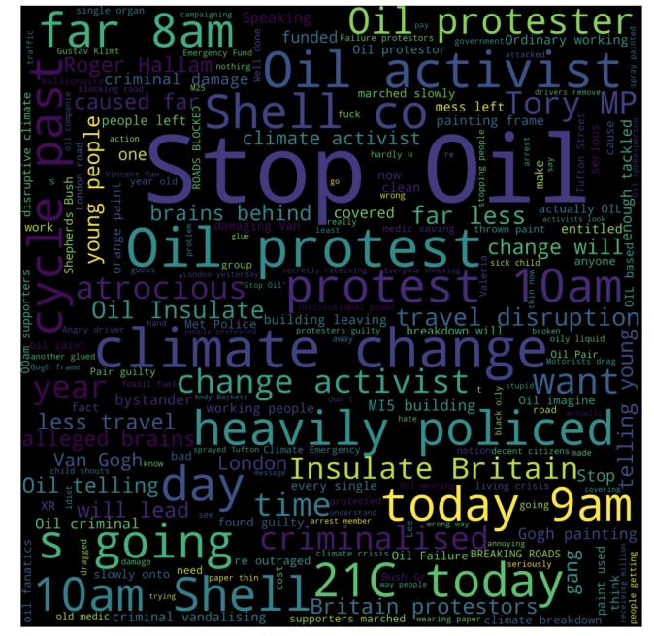
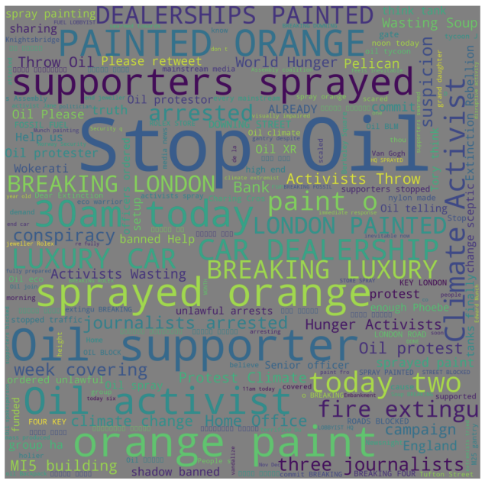
La Word Cloud ricavata dai testi con sentimento positivo, negativo e neutro sono i seguenti:
Parole dai tweet con sentimento positivo
Parole dai tweet con sentimento negativo
Parole dai tweet con sentimento neutro

Slide 9
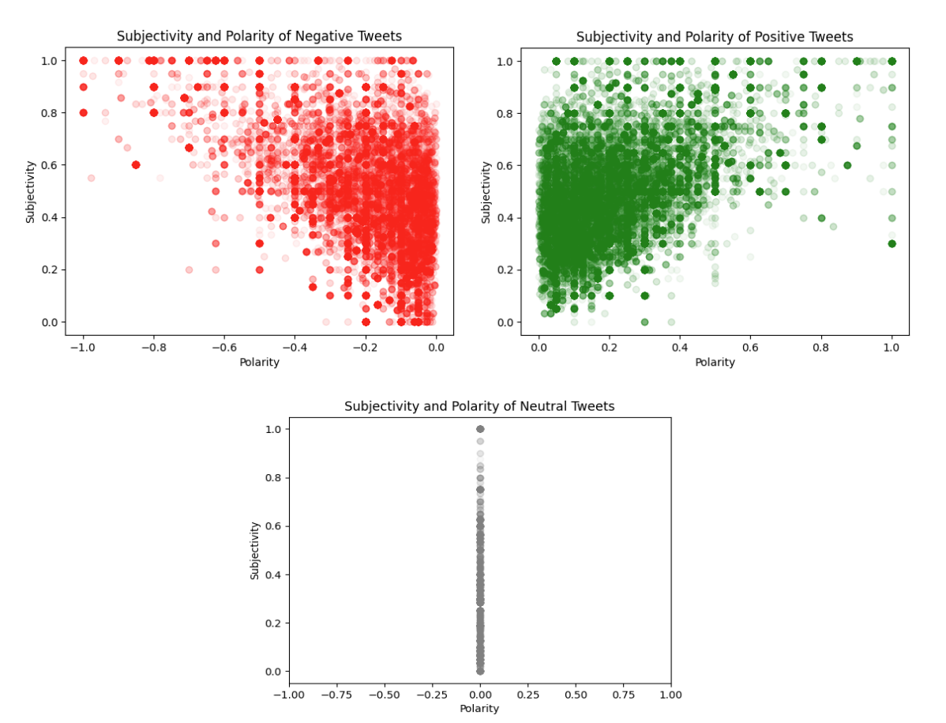
ELEBORAZIONI DATI
La maggioranza dei nodi ha popolarità con valori vicino allo 0 (che rappresenta ovviamente la neutralità) e con una soggettività intorno ai 0.5, ossia sono stati influenzati, anche se minimamente, da opinioni personali.
Lo scatter di colore rosso rappresenta i sentimenti negativi.
Lo scatter di colore verde rappresenta i sentimenti positivi.
Lo scatter di colore grigio rappresenta i sentimenti neutri.

Slide 10
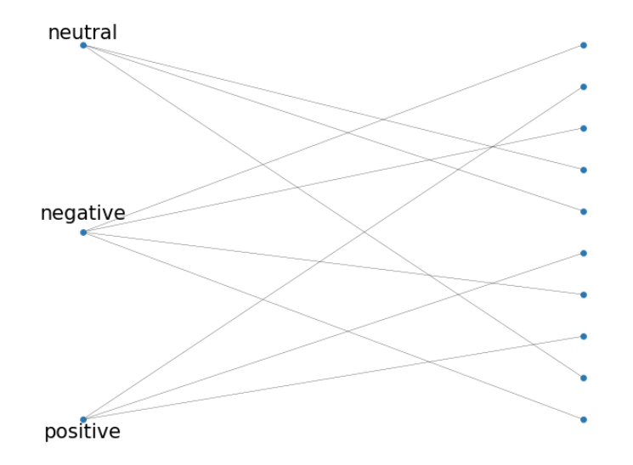
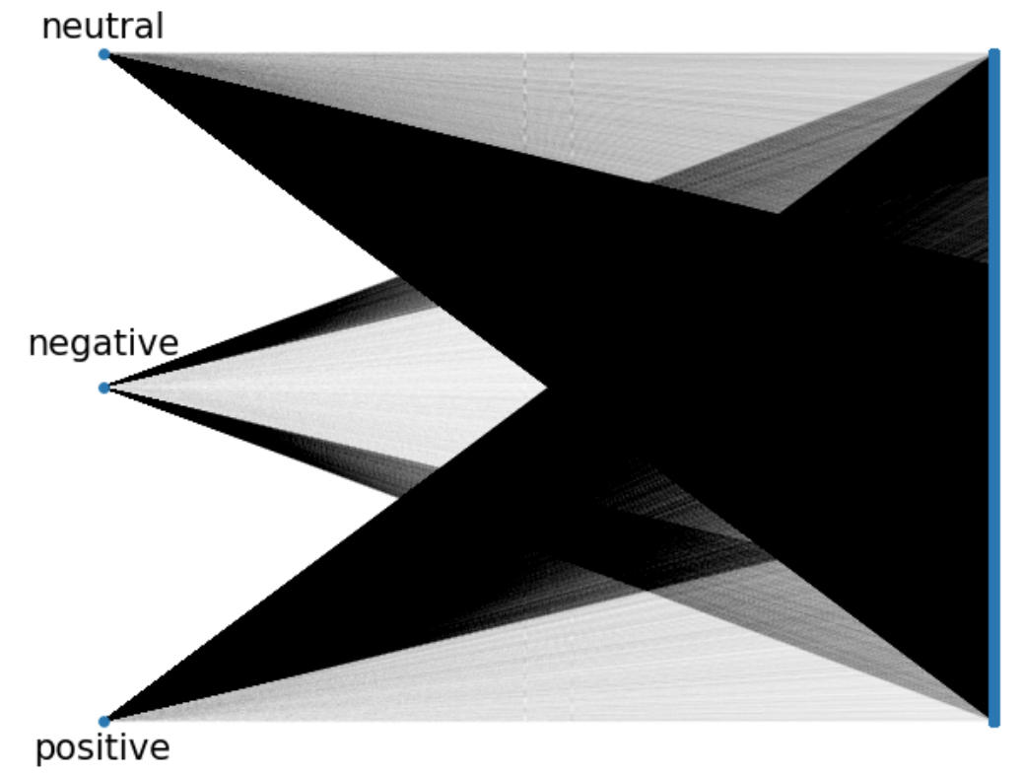
Esempio di un grafo bipartito:
Una rete bipartita è un tipo di grafo in cui i nodi sono divisi in due gruppi distinti e non esistono relazioni all'interno dello stesso gruppo
Rappresentazione di una rete bipartita delle prime 10 righe del dataframe
Grafo bipartito che rappresenta le relazioni tra utenti e sentimenti in tutto il dataframe

Slide 11
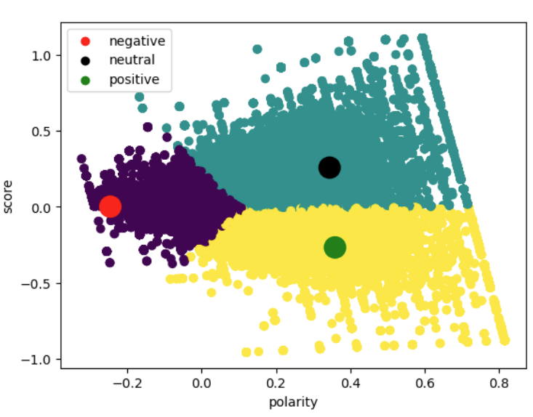
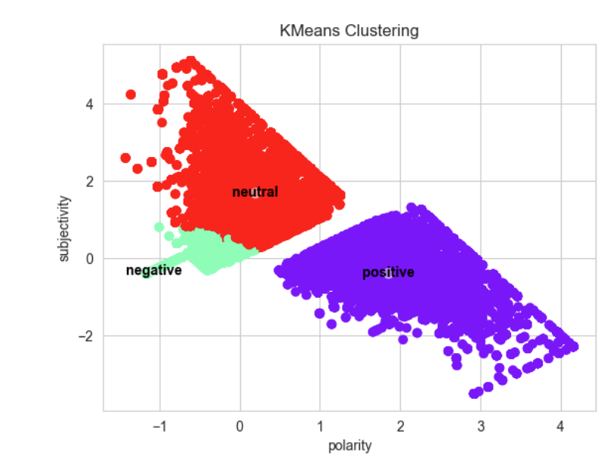
Analizziamo la proiezione del grafo bipartito attraverso l’apprendimento non supervisionato.
Clustering con soggettività e polarità
Clustering con score e polarità

Slide 12

CONCLUSIONE
In sintesi, il cambiamento climatico è riconosciuto come una questione importante e atti di vandalismo, che coinvolgono opere d'arte, non cambieranno questa visione.
Per poter raggiungere tale obiettivo bisogna sensibilizzare i governi e le aziende riguardo ai loro effetti, portando all’attuazione di politiche e regolamentazioni climatiche, incentivando l’utilizzo di energie rinnovabili e l’investimento in tecnologie sostenibili.

